Slide 1
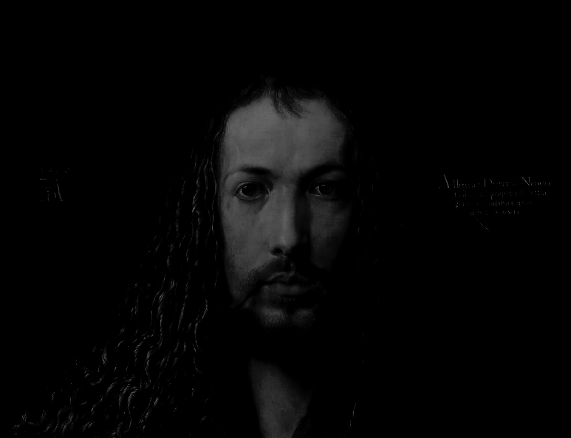
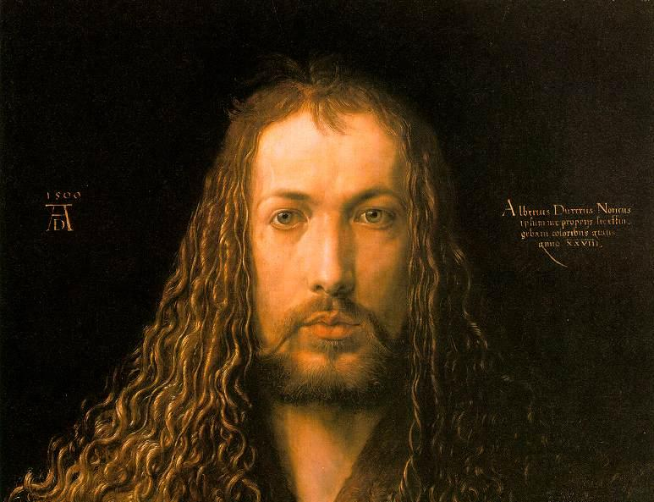
Albrecht Dürer

Slide 2
Leben
-Albrecht Dürer wurde am 21. Mai 1471 als 3. von 18 Kindern geboren
-1486-90 lernte und arbeitete er bei dem Nürnberger Maler Michael Wolgemut
-Ostern 1490 bis Pfingsten 1494 begab sich Dürer auf Wanderschaft an den Oberrhein; genauer Weg unbekannt
-1494 heiratete er die wohlhabende Agnes Frey
-bis 1500 schuf er eine Serie von Landschaftsaquarellen
-starb am 6. April 1528 in Nürnberg

Slide 3
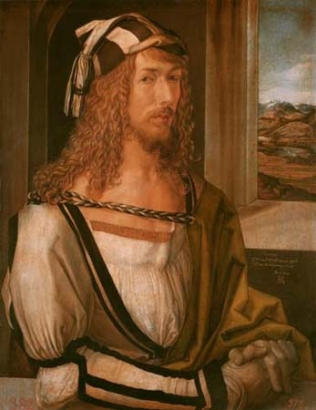
Bilder
Selbstportrait Dürers:
Es entstand 1498

Slide 4
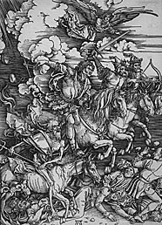
Bilder
„Die vier apokalyptischen Reiter“
Dieses Gemälde entstand auch 1498

Slide 5
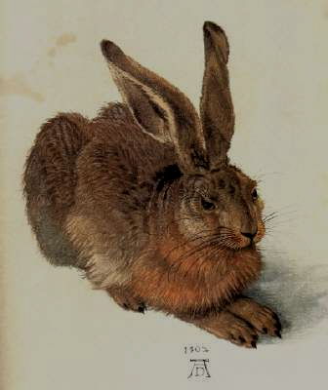
Bilder
„Der junge Hase“ von 1502

Slide 6
Errungenschaften
-Dürer führte den Holzschnitt in die Nähe des Kupferstichs
-Wie den Holzschnitt perfektionierte er auch den Kupferstich
-Dürer sah die Bedeutung der Druckgrafik darin, den eigenen Ruf zu verbreiten und durch den Vertrieb zu Einnahmen zu kommen
-Werke über das Perspektivproblem in der Malerei

Slide 7
Eine Präsentation von Jonas Weibel
und Matthias Schernich
ENDE

